Slide 1
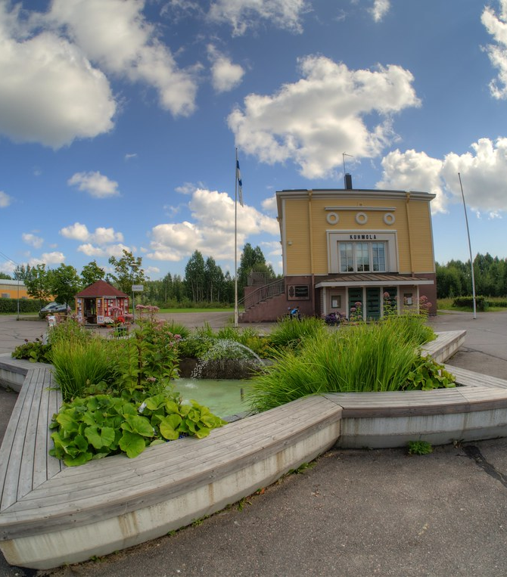
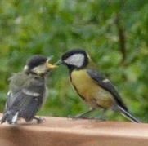
Tervehdys hyvät jäsenet,
Saatekirje ja jäsenkyselyn tulokset v. 2022
Tämä kuva, tekijä Tuntematon tekijä, käyttöoikeus: CC BY-NC-ND

Slide 2
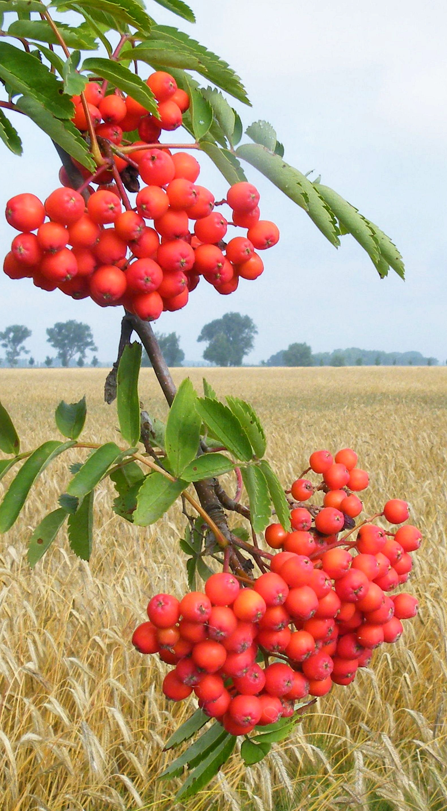
Syksyllä 2022 hallitus päätti, että hyödynnetään edelleen korona-aikaa ja valmistellaan yhdistykselle uudenlaisia ideoita, joustavia käytäntöjä ja toimintatapoja.
Edellä mainitun lisäksi päätimme tehdä jäsentutkimuksen siitä, millaisia toiveita Teillä on Kuhmoisten Senioriyhdistyksen toimintaan liittyen.
Tarkoituksenamme oli siis kerätä tietoa toiveistanne suunnittelumme tueksi kohti kesää ja seuraavaa toimintavuotta 2023.
Samalla kartoitimme yhdistykseksemme toiminnasta kiinnostuneita henkilöitä vahvistamaan ja ideoimaan senioritoimintaa kanssamme.
Saimmekin muutamia kyllä vastauksia * toiminnasta kiinnostunut * ottamaan konkreettisen roolin, *ideoimaan yhdessä .
Näitä henkilöitä pyytäisimmekin olemaan yhteydessä sihteeriimme Liisa Häkkiseen p. 045 675 9275 ja keskustelemaan asian tiimoilta.
Myös muut asiasta innostuneet henkilöt olettehan rohkeasti yhteydessä niin kerromme lisää.
Lämmin kiitos vastanneille, kaikkien jäsenten ideat ja ajatukset ovat arvokkaita. Olemme käsitelleet tulokset ja osin ryhtyneet toimenpiteisiin.
(Liitteenä on koonti tuloksista.)
Tulemme toteuttamaan toiveitanne mutta siihen tarvitsemme myös Teitä hyvät Seniorit niin, että osallistujamäärät ovat riittävät, jotta ne ovat taloudellisesti ja järjestelyiden osalta mahdollisia toteuttaa.
Aktiivista ja mukavaa kesää kaikille ☺
T.oivottaa Hallitus Kuhmoisten Seniorit

Slide 3

Kysymykset kartoittivat millaisia aktiviteetteja ,tukea ja tapaamisia toivotaan.

Slide 4

Kartoitimme myös lähimmäistukitarpeita sekä yhdistyksen toiminnasta kiinnostuneita
Lähimmäistuki
Lähimmäistuen tarpeet ovat kuljetuksiin liittyviä. Toivotaan pääsyä kerhoihin, asiointi -ja kauppa-apua.
Ilahduttavasti myös apua tarjotaan mm. puukkoisten suunnalta ja muutama muukin avunantaja.
Yhdistyksen toiminta
Kaksi potenttiaalista henkilöä on ilmoittanut kiinnostuksena liittyä aktiivisesti toimintaan ja ottamaan myös kongreettisen roolin.
Pari harkitsijaa myös löytyi.

Slide 5
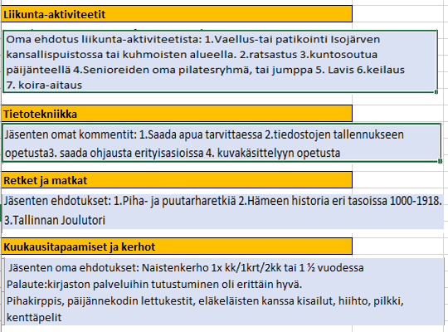

Jäsenten ehdotukset ja toiveet

